Slide 1
数据库系统原理
宋广华
ghsong520@zuel.edu.cn
中南财经政法大学 信息与安全工程学院
2021-10-14

Slide 2
第二章 关系数据库
2.1 关系数据结构及形式化定义
2.2 关系操作
2.3 关系的完整性
2.4 关系代数
2.5 *关系演算
2.6 小结

Slide 3
关系数据库简介
提出关系模型的是美国IBM公司的E.F.Codd
1970年提出关系数据模型
E.F.Codd, “A Relational Model of Data for Large
Shared Data Banks”, 《Communication of the
ACM》,1970
之后，提出了关系代数和关系演算的概念
1972年提出了关系的第一、第二、第三范式
1974年提出了关系的BC范式

Slide 4
第二章 关系数据库
2.1 关系数据结构及形式化定义
2.2 关系操作
2.3 关系的完整性
2.4 关系代数
2.5 *关系演算
2.6 小结

Slide 5
2.1 关系数据结构及形式化定义
2.1.1 关系
2.1.2 关系模式
2.1.3 关系数据库
2.1.4 关系模型的存储结构

Slide 6
2.1.1 关系
单一的数据结构----关系
现实世界的实体以及实体间的各种联系均用关系来表示
逻辑结构----二维表
从用户角度，关系模型中数据的逻辑结构是一张二维表
建立在集合代数的基础上

Slide 7
关系（续）
1. 域（Domain）
2. 笛卡尔积（Cartesian Product）
3. 关系（Relation）

Slide 8
1. 域（Domain）
域是一组具有相同数据类型的值的集合。例:
整数
实数
介于某个取值范围的整数
指定长度的字符串集合
{‘男’，‘女’}
……………..

Slide 9
2. 笛卡尔积（Cartesian Product）
笛卡尔积
给定一组域D₁，D₂，…，D_{n}，允许其中某些域是相同的。
D₁，D₂，…，D_{n}的笛卡尔积为：
D₁×D₂×…×D_{n} ＝
｛（d₁，d₂，…，d_{n}）｜d_{i}∈D_{i}，i＝1，2，…，n｝
所有域的所有取值的一个组合
不能重复

Slide 10
笛卡尔积（续）
元组（Tuple）
笛卡尔积中每一个元素（d1，d2，…，dn）叫作一个n元组（n-tuple）或简称元组
(张清玫，计算机专业，李勇)、
(张清玫，计算机专业，刘晨) 等 都是元组
分量（Component）
笛卡尔积元素（d₁，d₂，…，d_{n}）中的每一个值d_{i} 叫作一个分量
张清玫、计算机专业、李勇、刘晨等都是分量

Slide 11
笛卡尔积（续）
基数（Cardinal number）
若D_{i}（i＝1，2，…，n）为有限集，其基数为m_{i}（i＝1，2，…，n），则D₁×D₂×…×D_{n}的基数M为：
笛卡尔积的表示方法
笛卡尔积可表示为一张二维表
表中的每行对应一个元组，表中的每列对应一个域

Slide 12
笛卡尔积（续）
例如，给出3个域：
D1=导师集合SUPERVISOR=｛张清玫，刘逸｝
D2=专业集合SPECIALITY=｛计算机专业，信息专业｝
D3=研究生集合POSTGRADUATE=｛李勇，刘晨，王敏｝
D1，D2，D3的笛卡尔积为

Slide 13
笛卡尔积（续）
D1×D2×D3＝｛
(张清玫，计算机专业，李勇)，(张清玫，计算机专业，刘晨)，
(张清玫，计算机专业，王敏)，(张清玫，信息专业，李勇)，
(张清玫，信息专业，刘晨)，(张清玫，信息专业，王敏)，
(刘逸，计算机专业，李勇)，(刘逸，计算机专业，刘晨)，
(刘逸，计算机专业，王敏)，(刘逸，信息专业，李勇)，
(刘逸，信息专业，刘晨)，(刘逸，信息专业，王敏) ｝
基数为2×2×3＝12

Slide 14
笛卡尔积（续）
笛卡尔积（续）

Slide 15
3. 关系（Relation）
（1） 关系
D₁×D₂×…×D_{n}的子集叫作在域D₁，D₂，…，D_{n}上的
关系，表示为
R（D₁，D₂，…，D_{n}）
R：关系名
n：关系的目或度（Degree）

Slide 16
关系（续）
（2）元组
关系中的每个元素是关系中的元组，通常用t表示。
（3）单元关系与二元关系
当n=1时，称该关系为单元关系（Unary relation）
或一元关系
当n=2时，称该关系为二元关系（Binary relation）

Slide 17
关系（续）
（4）关系的表示
关系也是一个二维表，表的每行对应一个元组，表的每
列对应一个域
（5）属性
关系中不同列可以对应相同的域
为了加以区分，必须对每列起一个名字，称为属性（Attribute）
n目关系必有n个属性

Slide 18
关系（续）
（6）码
候选码（Candidate key）
若关系中的某一属性组的值能唯一地标识一个元组，则称该属性组为候选码
简单的情况：候选码只包含一个属性
全码（All-key）
最极端的情况：关系模式的所有属性组是这个关系模式的候选码，称为全码（All-key）

Slide 19
关系（续）
（6）码（续）
主码
若一个关系有多个候选码，则选定其中一个为主码（Primary key）
主属性
候选码的诸属性称为主属性（Prime attribute）
不包含在任何侯选码中的属性称为非主属性（Non-Prime attribute）或非码属性（Non-key attribute）

Slide 20
关系（续）
D1，D2，…，Dn的笛卡尔积的某个子集才有实际含义
例：表2.1 的笛卡尔积没有实际意义
取出有实际意义的元组来构造关系
关系：SAP(SUPERVISOR，SPECIALITY，POSTGRADUATE)
假设：导师与专业：n:1， 导师与研究生：1:n
主码：POSTGRADUATE（假设研究生不会重名）
SUPERVISOR | SPECIALITY | POSTGRADUATE
张清玫 | 计算机专业 | 李勇
张清玫 | 计算机专业 | 刘晨
刘逸 | 信息专业 | 王敏

Slide 21
关系（续）
（7）三类关系
基本关系（基本表或基表）
实际存在的表，是实际存储数据的逻辑表示
查询表
查询结果对应的表
视图表
由基本表或其他视图表导出的表，是虚表，不对
应实际存储的数据

Slide 22
关系（续）
（8）基本关系的性质
① 列是同质的（Homogeneous）
② 不同的列可出自同一个域
其中的每一列称为一个属性
不同的属性要给予不同的属性名
③ 列的顺序无所谓,，列的次序可以任意交换
④ 任意两个元组的候选码不能相同
⑤ 行的顺序无所谓，行的次序可以任意交换

Slide 23
基本关系的性质（续）
⑥ 分量必须取原子值
这是规范条件中最基本的一条
表2.3 非规范化关系
SUPERVISOR | SPECIALITY | POSTGRADUATE
 |  | PG1 | PG2
张清玫 | 计算机专业 | 李勇 | 刘晨
刘逸 | 信息专业 | 王敏
小表

Slide 24
2.1 关系数据结构
2.1.1 关系
2.1.2 关系模式
2.1.3 关系数据库
2.1.4 关系模型的存储结构

Slide 25
2.1.2 关系模式
1．什么是关系模式
2．定义关系模式
3. 关系模式与关系

Slide 26
1．什么是关系模式
关系模式（Relation Schema）是型
关系是值
关系模式是对关系的描述
元组集合的结构
属性构成
属性来自的域
属性与域之间的映象关系
完整性约束条件

Slide 27
2．定义关系模式
关系模式可以形式化地表示为：
R（U，D，DOM，F）
R 关系名
U 组成该关系的属性名集合
D U中属性所来自的域
DOM 属性向域的映象集合
F 属性间数据的依赖关系的集合

Slide 28
定义关系模式 （续）
例:
导师和研究生出自同一个域——人，
取不同的属性名，并在模式中定义属性向域
的映象，即说明它们分别出自哪个域：
DOM（SUPERVISOR-PERSON）
= DOM（POSTGRADUATE-PERSON）
= PERSON

Slide 29
定义关系模式 （续）
关系模式通常可以简记为
R (U) 或 R (A₁，A₂，…，A_{n})
R: 关系名
A₁，A₂，…，A_{n} : 属性名
注：域名及属性向域的映象常常直接说明为
属性的类型、长度

Slide 30
3. 关系模式与关系
关系模式
对关系的描述
静态的、稳定的
关系
关系模式在某一时刻的状态或内容
动态的、随时间不断变化的
关系模式和关系往往笼统称为关系
通过上下文加以区别

Slide 31
2.1 关系数据结构
2.1.1 关系
2.1.2 关系模式
2.1.3 关系数据库
2.1.4 关系模型的存储结构

Slide 32
2.1.3 关系数据库
关系数据库
在一个给定的应用领域中，所有关系的集合构成一个关系数据库
关系数据库的型与值
关系数据库的型: 关系数据库模式，是对关系数据库的描述
关系数据库的值: 关系模式在某一时刻对应的关系的集合，通常称为关系数据库

Slide 33
2.1 关系数据结构
2.1.1 关系
2.1.2 关系模式
2.1.3 关系数据库
2.1.4 关系模型的存储结构

Slide 34
2.1.4 关系模型的存储结构
关系数据库的物理组织
有的关系数据库管理系统中一个表对应一个操作系统文件，将物理数据组织交给操作系统完成
有的关系数据库管理系统从操作系统那里申请若干个大的文件，自己划分文件空间，组织表、索引等存储结构，并进行存储管理

Slide 35
第二章 关系数据库
2.1 关系模型概述
2.2 关系操作
2.3 关系的完整性
2.4 关系代数
2.5 *关系演算
2.6 小结

Slide 36
2.2.1 基本的关系操作
常用的关系操作
查询操作：选择、投影、连接、除、并、差、交、笛卡尔积
选择、投影、并、差、笛卡尔基是5种基本操作
数据更新：插入、删除、修改
关系操作的特点
集合操作方式：操作的对象和结果都是集合，一次一集合的方式

Slide 37
2.2.2 关系数据库语言的分类
关系代数语言
用对关系的运算来表达查询要求
代表：ISBL
关系演算语言：用谓词来表达查询要求
元组关系演算语言
谓词变元的基本对象是元组变量
代表：APLHA, QUEL
域关系演算语言
谓词变元的基本对象是域变量
代表：QBE
具有关系代数和关系演算双重特点的语言
代表：SQL（Structured Query Language）

Slide 38
第二章 关系数据库
2.1 关系数据结构及形式化定义
2.2 关系操作
2.3 关系的完整性
2.4 关系代数
2.5 *关系演算
2.6 小结

Slide 39
关系的三类完整性约束
实体完整性和参照完整性
关系模型必须满足的完整性约束条件称为关系的两个不变性，应该由关系系统自动支持
用户定义的完整性
应用领域需要遵循的约束条件，体现了具体领域中的语义约束

Slide 40
2.3 关系的完整性
2.3.1 实体完整性
2.3.2 参照完整性
2.3.3 用户定义的完整性

Slide 41
2.3.1 实体完整性
规则2.1 实体完整性规则（Entity Integrity）
若属性A是基本关系R的主属性，则属性A不能取空值
空值就是“不知道”或“不存在”或“无意义”的值
例：
选修（学号，课程号，成绩）
“学号、课程号”为主码
“学号”和“课程号”两个属性都不能取空值

Slide 42
实体完整性（续）
实体完整性规则的说明
（1）实体完整性规则是针对基本关系而言的。
一个基本表通常对应现实世界的一个实体集。
（2）现实世界中的实体是可区分的，即它们具有某种唯
一性标识。
（3）关系模型中以主码作为唯一性标识。
（4）主码中的属性即主属性不能取空值。
主属性取空值，就说明存在某个不可标识的实体，即存在不可区分的实体，这与第（2）点相矛盾，因此这个规则称为实体完整性

Slide 43
2.3 关系的完整性
2.3.1 实体完整性
2.3.2 参照完整性
2.3.3 用户定义的完整性

Slide 44
2.3.2 参照完整性
1. 关系间的引用
2. 外码
3. 参照完整性规则

Slide 45
1. 关系间的引用
在关系模型中实体及实体间的联系都是用关系来描述的，自然存在着关系与关系间的引用。
[例2.1] 学生实体、专业实体
学生（学号，姓名，性别，专业号，年龄）
专业（专业号，专业名）
主码
主码
学生关系引用了专业关系的主码“专业号”。
学生关系中的“专业号”值必须是确实存在的专业的专业号

Slide 46
关系间的引用（续）
例[2.2] 学生、课程、学生与课程之间的多对多联系
学生（学号，姓名，性别，专业号，年龄）
课程（课程号，课程名，学分）
选修（学号，课程号，成绩）

Slide 47
关系间的引用（续）
例[2.3] 学生实体及其内部的一对多联系
学生（学号，姓名，性别，专业号，年龄，班长）
“学号”是主码，“班长”是外码，它引用了本关系的“学号”
“班长” 必须是确实存在的学生的学号

Slide 48
2．外码（Foreign Key）
设F是基本关系R的一个或一组属性，但不是关系R的码。如果F与基本关系S的主码K_{s}相对应，则称F是R的外码
基本关系R称为参照关系（Referencing Relation）
基本关系S称为被参照关系（Referenced Relation）
或目标关系（Target Relation）

Slide 49
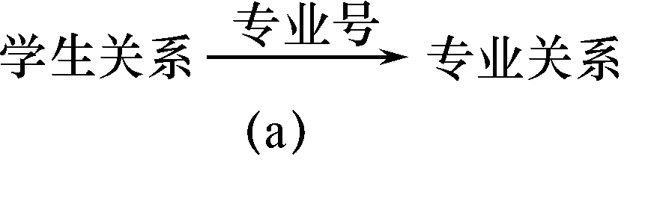
外码（续）
[例2.1]中学生关系的“专业号”与专业关系的主码“专业号”相对应
“专业号”属性是学生关系的外码
专业关系是被参照关系，学生关系为参照关系

Slide 50

外码（续）
[例2.2]中
选修关系的“学号” 与学生关系的主码“学号”相对应
选修关系的“课程号”与课程关系的主码“课程号”相对应
“学号”和“课程号”是选修关系的外码
学生关系和课程关系均为被参照关系
选修关系为参照关系

Slide 51
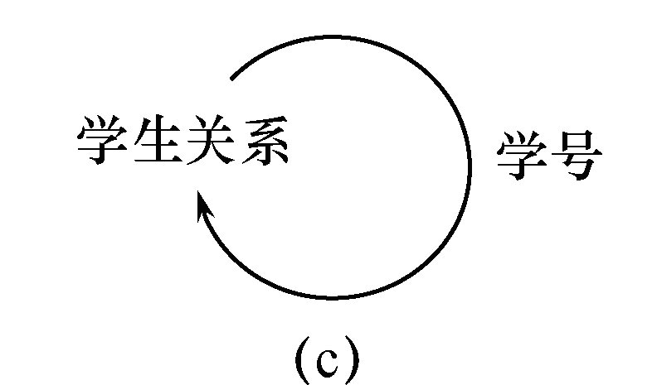
外码（续）
[例2.3]中“班长”与本身的主码“学号”相对应
“班长”是外码
学生关系既是参照关系也是被参照关系

Slide 52
外码（续）
关系R和S不一定是不同的关系
目标关系S的主码K_{s} 和参照关系的外码F必须定义在同一个（或一组）域上
外码并不一定要与相应的主码同名
当外码与相应的主码属于不同关系时，往往取相同的名 字，以便于识别

Slide 53
3. 参照完整性规则
规则2.2 参照完整性规则
若属性（或属性组）F是基本关系R的外码它与基本关系S的主码K_{s}相对应（基本关系R和S不一定是不同的关系），则对于R中每个元组在F上的值必须为：
或者取空值（F的每个属性值均为空值）
或者等于S中某个元组的主码值

Slide 54
参照完整性规则（续）
[例2.1]中
学生关系中每个元组的“专业号”属性只取两类值：
（1）空值，表示尚未给该学生分配专业
（2）非空值，这时该值必须是专业关系中某个元组的“专业号”值，表示该学生不可能分配一个不存在的专业

Slide 55
参照完整性规则（续）
[例2.2] 中
选修（学号，课程号，成绩）
“学号”和“课程号”可能的取值 ：
（1）选修关系中的主属性，不能取空值
（2）只能取相应被参照关系中已经存在的主码值

Slide 56
参照完整性规则（续）
[例2.3] 中
学生（学号，姓名，性别，专业号，年龄，班长）
“班长”属性值可以取两类值：
（1）空值，表示该学生所在班级尚未选出班长
（2）非空值，该值必须是本关系中某个元组的学号值

Slide 57
2.3 关系的完整性
2.3.1 实体完整性
2.3.2 参照完整性
2.3.3 用户定义的完整性

Slide 58
2.3.3 用户定义的完整性
针对某一具体关系数据库的约束条件，反映某一具体应用所涉及的数据必须满足的语义要求
关系模型应提供定义和检验这类完整性的机制，以便用统一的系统的方法处理它们，而不需由应用程序承担这一功能

Slide 59
用户定义的完整性（续）
例:
课程（课程号，课程名，学分）
“课程号”属性必须取唯一值
非主属性“课程名”也不能取空值
“学分”属性只能取值{1，2，3，4}

Slide 60
第二章 关系数据库
2.1 关系模型概述
2.2 关系数据结构
2.3 关系的完整性
2.4 关系代数
2.5 *关系演算
2.6 小结

Slide 61
2.4 关系代数
关系代数是一种抽象的查询语言，它用对关系的运算来表达查询
关系代数
运算对象是关系
运算结果亦为关系
关系代数的运算符有两类：集合运算符和专门的关系运算符
传统的集合运算是从关系的“水平”方向即行的角度进行
专门的关系运算不仅涉及行而且涉及列

Slide 62
2.4 关系代数
表2.4 关系代数运算符
运 算 符 |  | 含 义
集合 运算符 | ∪ | 并
 | - | 差
 | ∩ | 交
 | × | 笛卡尔积
专门的 关系 运算符 | σ | 选择
 | π | 投影
 |  | 连接
 | ÷ | 除

Slide 63
2.4 关系代数
2.4.1 传统的集合运算
2.4.2 专门的关系运算

Slide 64
（1） 并（Union）
R和S
具有相同的目n（即两个关系都有n个属性）
相应的属性取自同一个域
R∪S
仍为n目关系，由属于R或属于S的元组组成
R∪S = { t|t ∈ R∨t ∈S }
R
S
RUS

Slide 65
并（续）
R
A | B | C
a1 | b1 | c1
a1 | b2 | c2
a2 | b2 | c1
RUS
S
A | B | C
a1 | b1 | c1
a1 | b2 | c2
a2 | b2 | c1
a1 | b3 | c2
A | B | C
a1 | b2 | c2
a1 | b3 | c2
a2 | b2 | c1

Slide 66
（2）差（Difference）
R和S
具有相同的目n
相应的属性取自同一个域
R - S
仍为n目关系，由属于R而不属于S的所有元组组成
R -S = { t|t∈R∧t∉S }
R
S
R-S

Slide 67
差（续）
R
A | B | C
a1 | b1 | c1
a1 | b2 | c2
a2 | b2 | c1
S
R-S
A | B | C
a1 | b2 | c2
a1 | b3 | c2
a2 | b2 | c1
A | B | C
a1 | b1 | c1

Slide 68
（3） 交（Intersection）
R和S
具有相同的目n
相应的属性取自同一个域
R∩S
仍为n目关系，由既属于R又属于S的元组组成
R∩S = { t|t ∈ R∧t ∈S }
R∩S = R –(R-S）
R
S
R∩S

Slide 69
交 （续）
R
A | B | C
a1 | b1 | c1
a1 | b2 | c2
a2 | b2 | c1
S
R ∩ S
A | B | C
a1 | b2 | c2
a1 | b3 | c2
a2 | b2 | c1
A | B | C
a1 | b2 | c2
a2 | b2 | c1

Slide 70
（4） 笛卡尔积（Cartesian Product）
严格地讲应该是广义的笛卡尔积（Extended Cartesian Product）
R: n目关系，k₁个元组
S: m目关系，k₂个元组
R×S
列：（n+m）列元组的集合
元组的前n列是关系R的一个元组
后m列是关系S的一个元组
行：k₁×k₂个元组
R×S = {t_{r} t_{s} |t_{r} ∈R ∧ t_{s}∈S }

Slide 71
笛卡尔积 （续）
A | B | C
a1 | b1 | c1
a1 | b2 | c2
a2 | b2 | c1
R
S
R.A | R.B | R.C | S.A | S.B | S.C
a1 | b1 | c1 | a1 | b2 | c2
a1 | b1 | c1 | a1 | b3 | c2
a1 | b1 | c1 | a2 | b2 | c1
a1 | b2 | c2 | a1 | b2 | c2
a1 | b2 | c2 | a1 | b3 | c2
a1 | b2 | c2 | a2 | b2 | c1
a2 | b2 | c1 | a1 | b2 | c2
a2 | b2 | c1 | a1 | b3 | c2
a2 | b2 | c1 | a2 | b2 | c1
A | B | C
a1 | b2 | c2
a1 | b3 | c2
a2 | b2 | c1
R × S

Slide 72
2.4 关系代数
2.4.1 传统的集合运算
2.4.2 专门的关系运算

Slide 73
2.4.2 专门的关系运算
先引入几个记号
（1） R，t∈R，t[A_{i}]
设关系模式为R(A₁，A₂，…，A_{n})
它的一个关系设为R
t∈R表示t是R的一个元组
t[A_{i}]则表示元组t中相应于属性A_{i}的一个分量

Slide 74
专门的关系运算（续）
（2） A，t[A]， A
若A={A_{i1}，A_{i2}，…，A_{ik}}，其中A_{i1}，A_{i2}，…，A_{ik}是A₁，A₂，…，A_{n}中的一部分，则A称为属性列或属性组。
t[A]=(t[A_{i1}]，t[A_{i2}]，…，t[A_{ik}])表示元组t在属性列A上诸分量的集合。
A则表示{A₁，A₂，…，A_{n}}中去掉{A_{i1}，A_{i2}，…，A_{ik}}后剩余的属性组。

Slide 75
专门的关系运算（续）
（3） t_{r} t_{s}
R为n目关系，S为m目关系。
t_{r} ∈R，t_{s}∈S， t_{r} t_{s}称为元组的连接。
t_{r} t_{s}是一个n + m列的元组，前n个分量为R中的一个n元组，后m个分量为S中的一个m元组。

Slide 76
专门的关系运算（续）
（4）象集Z_{x}
给定一个关系R（X，Z），X和Z为属性组。
当t[X]=x时，x在R中的象集（Images Set）为：
Z_{x}={t[Z]|t ∈R，t[X]=x}
它表示R中属性组X上值为x的诸元组在Z上分量的集合

Slide 77
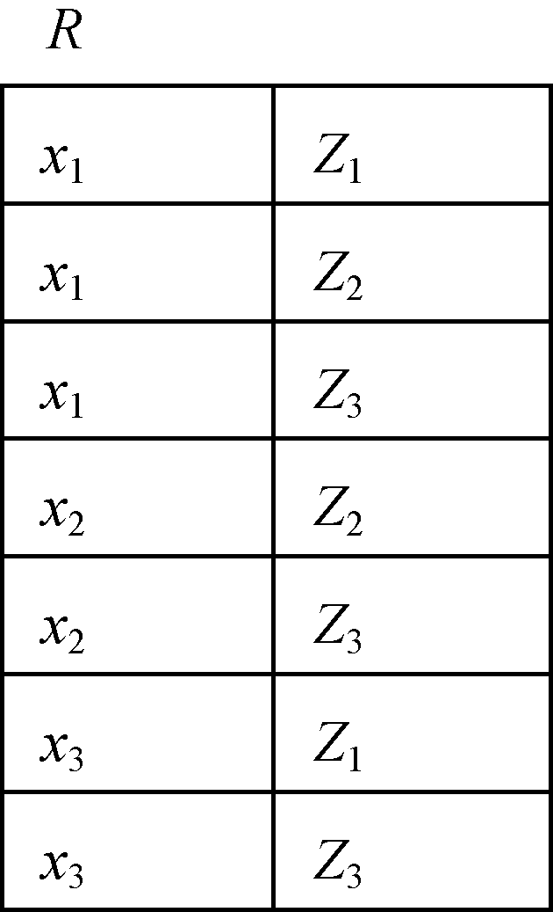
专门的关系运算（续）
象集举例
x₁在R中的象集
Z_{x1} ={Z₁，Z₂，Z₃}，
x₂在R中的象集
Z_{x2} ={Z₂，Z₃}，
x₃在R中的象集
Z_{x3}={Z₁，Z₃}

Slide 78
专门的关系运算（续）
R
A | B | C
a1 | b1 | c1
a1 | b2 | c2
a2 | b2 | c1
a3 | b3 | c2
a1 | b1 | c3
a3 | b2 | c2
X Z
A的值为 { a₁，a₂ ， a₃ }
a₁的象集
a₂的象集
a₃的象集
{（b1 ，c1) ，(b2 ，c2)，(b1 ，c3) }
{(b2 ， c1) }
{（b3 ，c2) ，(b2 c2) }

Slide 79
专门的关系运算（续）
1. 选择
2. 投影
3. 连接
4. 除运算

Slide 80
专门的关系运算（续）
学生-课程数据库:
学生关系Student、课程关系Course和选修关系SC
Student
学号 Sno | 姓名 Sname | 性别 Ssex | 年龄 Sage | 所在系 Sdept
201215121 | 李勇 | 男 | 20 | CS
201215122 | 刘晨 | 女 | 19 | CS
201215123 | 王敏 | 女 | 18 | MA
201215125 | 张立 | 男 | 19 | IS
(a)

Slide 81
专门的关系运算（续）
Course
课程号 Cno | 课程名 Cname | 先行课 Cpno | 学分 Ccredit
1 | 数据库 | 5 | 4
2 | 数学 |  | 2
3 | 信息系统 | 1 | 4
4 | 操作系统 | 6 | 3
5 | 数据结构 | 7 | 4
6 | 数据处理 |  | 2
7 | PASCAL语言 | 6 | 4
(b)

Slide 82
专门的关系运算（续）
SC
学号 Sno | 课程号 Cno | 成绩 Grade
201215121 | 1 | 92
201215121 | 2 | 85
201215121 | 3 | 88
201215122 | 2 | 90
201215122 | 3 | 80
(c)

Slide 83
1. 选择（Selection）
选择又称为限制（Restriction）
选择运算符的含义
在关系R中选择满足给定条件的诸元组
σ_{F}(R) = {t|t∈R∧F(t)= '真'}
F：选择条件，是一个逻辑表达式，取值为“真”或“假”
基本形式为：X₁θY₁
θ表示比较运算符，它可以是＞，≥，＜，≤，＝或<>

Slide 84
选择（续）
选择运算是从关系R中选取使逻辑表达式F为真的元组，是从行的角度进行的运算
σ

Slide 85
选择（续）
[例2.4] 查询信息系（IS系）全体学生。
σ_{Sdept} _{= 'IS'} (Student)
或 σ5=‘IS’ (Student)
结果：
Sno | Sname | Ssex | Sage | Sdept
201215125 | 张立 | 男 | 19 | IS

Slide 86
选择（续）
[例2.5] 查询年龄小于20岁的学生。
σ_{Sage < 20}(Student)
或 σ4<20 (Student)
结果：
Sno | Sname | Ssex | Sage | Sdept
201215122 | 刘晨 | 女 | 19 | IS
201215123 | 王敏 | 女 | 18 | MA
201215125 | 张立 | 男 | 19 | IS

Slide 87
2. 投影（Projection）
从R中选择出若干属性列组成新的关系
π_{A}(R) = { t[A] | t ∈R }
A：R中的属性列
投影操作主要是从列的角度进行运算
投影之后不仅取消了原关系中的某些列，而且还可能取消某些元组（避免重复行）
π

Slide 88
投影（续）
[例2.6] 查询学生的姓名和所在系。
即求Student关系上学生姓名和所在系两个属性上的投影
π_{Sname,Sdept}(Student)
或π2，5 (Student)
结果：
Sname | Sdept
李勇 | CS
刘晨 | CS
王敏 | MA
张立 | IS

Slide 89
投影（续）
[例2.7] 查询学生关系Student中都有哪些系。
π_{Sdept}(Student)
结果：
或 π₅ (Student)
Sdept
CS
IS
MA

Slide 90
3. 连接（Join）
连接也称为θ连接
连接运算的含义
从两个关系的笛卡尔积中选取属性间满足一定条件的元组
R S = { | t_{r} ∈ R∧t_{s} ∈S∧t_{r}[A]θt_{s}[B] }
A和B：分别为R和S上度数相等且可比的属性组
θ：比较运算符
连接运算从R和S的广义笛卡尔积R×S中选取R关系在A属性组上的值与S关系在B属性组上的值满足比较关系θ的元组
AθB
t_{r} t_{s}

Slide 91
连接（续）
两类常用连接运算
等值连接（equijoin）
θ为“＝”的连接运算称为等值连接
从关系R与S的广义笛卡尔积中选取A、B属性值相等的那些元组，即等值连接为：
R S = { | t_{r} ∈R∧t_{s} ∈S∧t_{r}[A] = t_{s}[B] }
t_{r} t_{s}
A=B

Slide 92
连接（续）
自然连接（Natural join）
自然连接是一种特殊的等值连接
两个关系中进行比较的分量必须是相同的属性组
在结果中把重复的属性列去掉
自然连接的含义
R和S具有相同的属性组B
R S = { [U-B] | t_{r} ∈R∧t_{s} ∈S∧t_{r}[B] = t_{s}[B] }
t_{r} t_{s}

Slide 93
连接（续）
一般的连接操作是从行的角度进行运算。
自然连接还需要取消重复列，所以是同时从行和列的角度进行运算。
R
AθB
S

Slide 94
连接（续）
[例2.8]关系R和关系S 如下所示：
R
S
A | B | C
a1 | b1 | 5
a1 | b2 | 6
a2 | b3 | 8
a2 | b4 | 12
B | E
b1 | 3
b2 | 7
b3 | 10
b3 | 2
b2 | 2

Slide 95

例5： R S R S
C< E
B | E
b1 | 3
b2 | 7
b3 | 10
b3 | 2
b5 | 2
A | B | C
a1 | b1 | 5
a1 | b2 | 6
a2 | b3 | 8
a2 | b4 | 12
A | R.B | C | S.B | E
a1 | b1 | 5 | b2 | 7
a1 | b1 | 5 | b3 | 10
a1 | b2 | 6 | b2 | 7
a1 | b2 | 6 | b3 | 10
a2 | b3 | 8 | b3 | 10
R S
R.B=S.B
R S
自然连接
A | R.B | C | S.B | E
a1 | b1 | 5 | b1 | 3
a1 | b2 | 6 | b2 | 7
a2 | b3 | 8 | b3 | 10
a2 | b3 | 8 | b3 | 2
A | B | C | E
a1 | b1 | 5 | 3
a1 | b2 | 6 | 7
a2 | b3 | 8 | 10
a2 | b3 | 8 | 2
等值连接

Slide 96
连接（续）
悬浮元组（Dangling tuple）
两个关系R和S在做自然连接时，关系R中某些元组有可能在S中不存在公共属性上值相等的元组，从而造成R中这些元组在操作时被舍弃了，这些被舍弃的元组称为悬浮元组。

Slide 97
连接（续）
外连接（Outer Join）
如果把悬浮元组也保存在结果关系中，而在其他属性上填空值(Null)，就叫做外连接
左外连接(LEFT OUTER JOIN或LEFT JOIN)
只保留左边关系R中的悬浮元组
右外连接(RIGHT OUTER JOIN或RIGHT JOIN)
只保留右边关系S中的悬浮元组

Slide 98
连接（续）
下图是例2.8中关系R和关系S的外连接
A | B | C | E
a1 | b1 | 5 | 3
a1 | b2 | 6 | 7
a2 | b3 | 8 | 10
a2 | b3 | 8 | 2
a2 | b4 | 12 | NULL
NULL | b5 | NULL | 2

Slide 99
连接（续）
图(b)是例2.8中关系R和关系S的左外连接,图(c)是右外连接
A | B | C | E
a1 | b1 | 5 | 3
a1 | b2 | 6 | 7
a2 | b3 | 8 | 10
a2 | b3 | 8 | 2
a2 | b4 | 12 | NULL
A | B | C | E
a1 | b1 | 5 | 3
a1 | b2 | 6 | 7
a2 | b3 | 8 | 10
a2 | b3 | 8 | 2
NULL | b5 | NULL | 2
图(b) 图(c)

Slide 100
4. 除运算（Division）
给定关系R (X，Y) 和S (Y，Z)，其中X，Y，Z为属性组。
R中的Y与S中的Y可以有不同的属性名，但必须出自相同的
域集。
R与S的除运算得到一个新的关系P(X)，
P是R中满足下列条件的元组在 X 属性列上的投影：
元组在X上分量值x的象集Y_{x}包含S在Y上投影的集合，记作：
R÷S={t_{r}[X]|t_{r}∈R∧π_{Y}(S)⊆Y_{x}}
Y_{x}：x在R中的象集，x = t_{r}[X]

Slide 101
除运算（续）
除操作是同时从行和列角度进行运算
R
÷
S

Slide 102
除运算（续）
[例2.9]设关系R、S分别为下图的(a)和(b)，RS的结果为图(c)
R
A | B | C
a1 | b1 | c2
a2 | b3 | c7
a3 | b4 | c6
a1 | b2 | c3
a4 | b6 | c6
a2 | b2 | c3
a1 | b2 | c1
S
B | C | D
b1 | c2 | d1
b2 | c1 | d1
b2 | c3 | d2
R÷S
A
a1

Slide 103
除运算（续）
在关系R中，A可以取四个值{a1，a2，a3，a4}
a₁的象集为 {(b₁，c₂)，(b₂，c₃)，(b₂，c₁)}
a₂的象集为 {(b₃，c₇)，(b₂，c₃)}
a₃的象集为 {(b₄，c₆)}
a₄的象集为 {(b₆，c₆)}
S在(B，C)上的投影为
{(b1，c2)，(b2，c1)，(b2，c3) }
只有a₁的象集包含了S在(B，C)属性组上的投影
所以 R÷S ={a₁}

Slide 104
例 ： R11 R21 R22 R23
R# | B#
R1 | B1
R1 | B2
R1 | B3
R1 | B4
R2 | B1
R2 | B3
R2 | B4
R3 | B1
R3 | B2
B#
B1
B#
B1
B2
B#
B1
B2
B3
在关系R11中，R#各个值的象集分别为：
R1 { (B1), (B2), (B3), (B4) }
R2 { (B1), (B3), (B4) }
R3 { (B1,B2) }
求 R11÷R21 R11÷ R22 R11÷ R23
R#
R1
R2
R3
R#
R1
R3
R#
R1

Slide 105
综合举例
以学生-课程数据库为例
[例2.10] 查询至少选修1号课程和3号课程的学生号码 。
首先建立一个临时关系K：
然后求：π_{Sno,Cno}(SC)÷K
Cno
1
3

Slide 106
综合举例（续）
[例2.10]续
π_{Sno,Cno}(SC)
201215121象集{1，2，3}
201215122象集{2，3}
K={1，3}
于是：π_{Sno,Cno}(SC)÷K={201215121}
Sno | Cno
201215121 | 1
201215121 | 2
201215121 | 3
201215122 | 2
201215122 | 3

Slide 107
综合举例（续）
[例2.11] 查询选修了2号课程的学生的学号。
π_{Sno}(σ_{Cno=‘2’}(SC))={201215121,201215122}
[例2.12] 查询至少选修了一门其直接先行课为5号课程的学生姓名
π_{Sname}(σ_{Cpno=‘5’}(Course SC π_{Sno,Sname} (Student))
或
π_{Sname} (π_{Sno} (σ_{Cpno='5'} (Course) SC) π_{Sno,Sname} (Student))
[例2.13] 查询选修了全部课程的学生号码和姓名。
π_{Sno,Cno}(SC)÷π_{Cno}(Course) π_{Sno,Sname}(Student)

Slide 108
复习与回顾
1、东方货运公司数据库的样本数据如下。
表名称：卡车
表名称：型号
车号 | 货运站编号 | 类型 | 总行程 | 购入日期
1001 | 501 | 1 | 59002.7 | 11/06/90
1002 | 502 | 2 | 54523.8 | 11/08/90
1003 | 501 | 2 | 32116.6 | 09/29/91
1004 | 502 | 2 | 3256.9 | 01/14/92
类型 | 汽车型号
1 | DJS130
2 | DLS121
表名称：货运站
货运编号 | 地址 | 电话 | 经理
501 | 北京市东城区花市大街111号 | 010—67301234 | 何东海
502 | 北京市海淀花园路101号 | 010—64248892 | 吴明君
根据数据库的表结构和内容：
指出每个表的主码和外码。如果没有外码，则写“无”
卡车表存在实体完整性和参照完整性吗？请详细说明。
具体说明卡车表与运货站表之间存在着什么关系？
卡车表中包含多少个实体？
表名称 | 主码 | 外码
卡车 | 车号 | 货运站编号，类型
货运站 | 货运站编号 | 无
型号 | 类型 | 无
实体完整性：在主码车号列中不存在空值；
参照完整性：外码“货运站编号” 的值都是货运站表“货运站编号”的值，外码“类型”的值都是型号表中“型号”列中的值。
货运站表和卡车表之间存在着一对多的关系，即每一个货运站可以有多辆车。如，样本数据中货运站501有两辆车：车号为1001和1003；货运站502有两辆车：车号为1002和1004。
卡车表中包括4个实体，即表中每个元组(行)对应一个实体，每个实体就是一辆车。

Slide 109
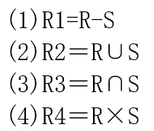
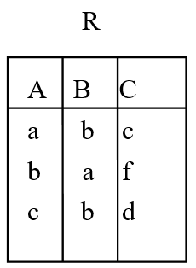
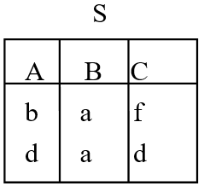
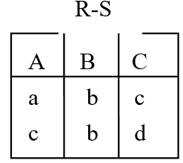
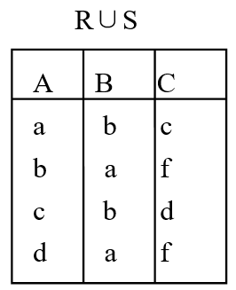
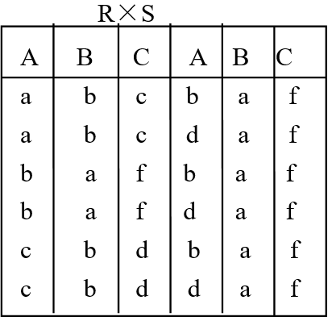
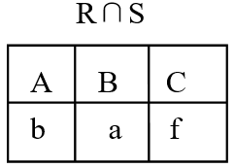
复习与回顾
2、设有如图所示的关系R和S，计算：
解：本题各小题的结果如图所示。

Slide 110
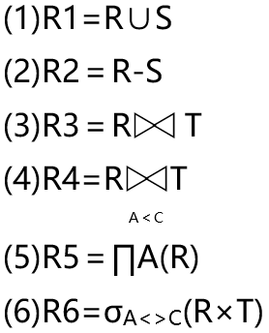
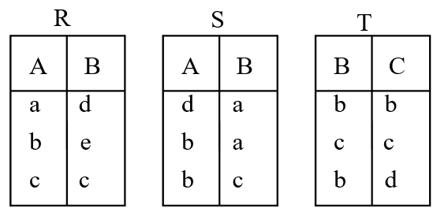
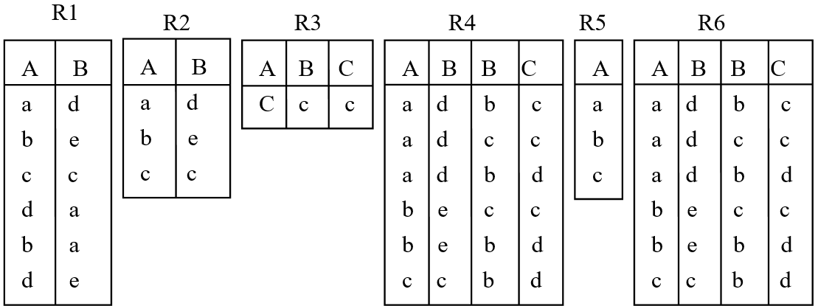
复习与回顾
3、设有如图所示的关系R、S和T，计算：
解：本题各小题的结果如图所示。

Slide 111
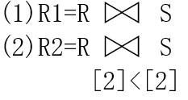
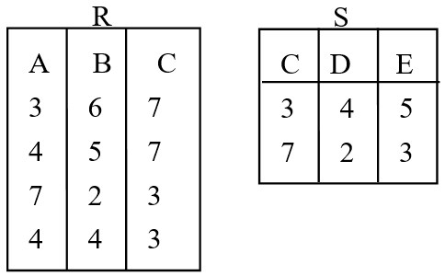

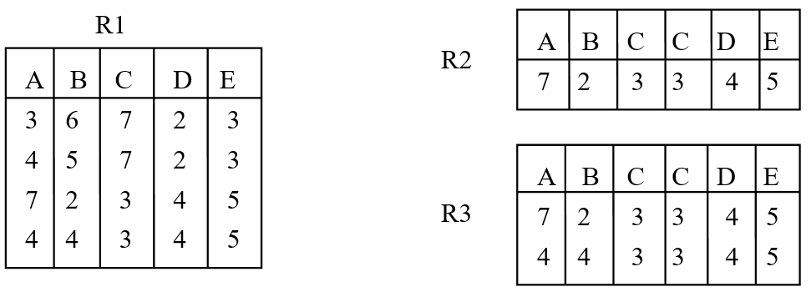

复习与回顾
4、设有如图所示的关系R和S，计算：
解：本题各小题的结果如图所示。

Slide 112
复习与回顾（P70-71，习题6）
1）求供应工程J1零件的供应商号码SNO：
π_{Sno}(σ_{Jno=‘J1’}（SPJ）)
2）求供应工程J1零件P1的供应商号码SNO：
π_{Sno}(σ_{Jno=‘J1’∧Pno=‘P1‘}(SPJ))
3）求供应工程J1零件为红色的供应商号码SNO：
π_{Sno}(σ_{Pno=‘J1‘∧ COLOR=’红‘} （P ⋈ SPJ）)
4）求没有使用天津供应商生产的红色零件的工程号JNO：
π_{Jno}(SPJ)- π_{JNO}（σ_{city=‘天津’∧Color=‘红‘} （S ⋈ SPJ ⋈ P）
5）求至少用了供应商S1所供应的全部零件的工程号JNO：
π_{Jno，Pno}(SPJ)÷ π_{Pno}（σ_{Sno=‘S1‘} （SPJ））

Slide 113
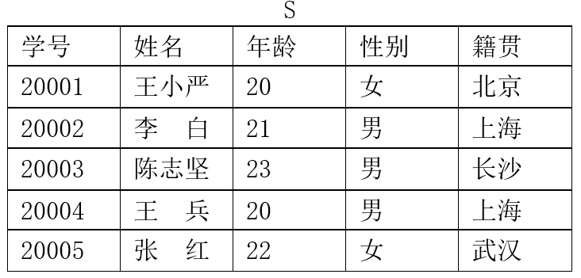
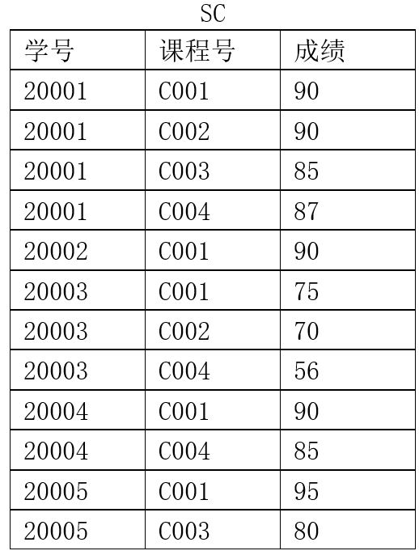
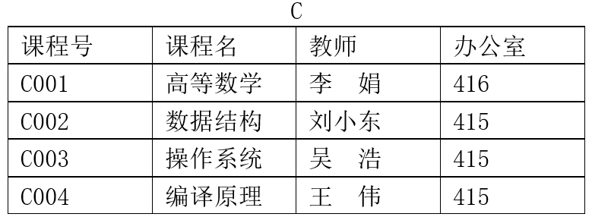
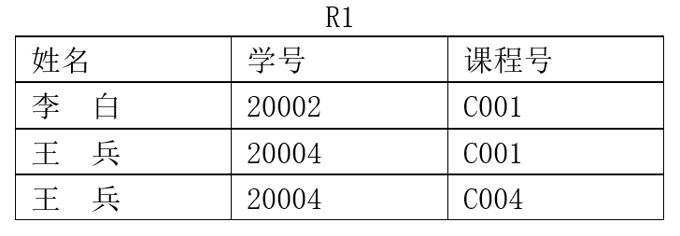
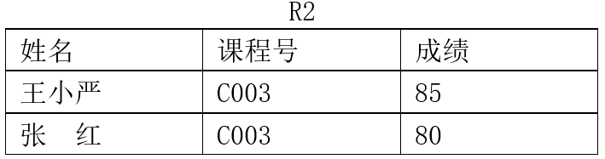
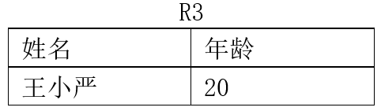
复习与回顾
5、设有如下所示的三个关系S、C和SC。用关系代数表达式表示下列要求，并求出结果。
(1).检索籍贯为上海的学生姓名、学号和选修的课程号。
R1=∏_{姓名,学号,课程号}(σ_{籍贯=’上海’}(S SC))
(2).检索选修操作系统的学生姓名、课程号和成绩。
R2=∏_{姓名,课程号,成绩}(σ_{课程名=’操作系统’}( S SC C))
(3).检索选修了全部课程的学生姓名、年龄。
R3=∏_{姓名,年龄}(S (∏_{学号,课程号}(SC)÷∏_{课程号}(C)))

Slide 114
复习与回顾
6、设有如下所示的关系 学生S(S#,SNAME,AGE,SEX)、课程C(C#,CNAME,TEACHER)和成绩SC(S#,C#,GRADE)，试用关系代数表达式表示下列查询语句：
(1)检索“程军”老师所授课程的课程号(C#)和课程名(CNAME)。
(2)检索年龄大于21的男学生学号(S#)和姓名(SNAME)。
(3)检索至少选修“程军”老师所授全部课程的学生姓名(SNAME)。
(4)检索”李强”同学不学课程的课程号(C#)。
(5)检索全部学生都选修的课程的课程号(C#)和课程名(CNAME)。
(6)检索选修课程包含“程军”老师所授课程之一的学生学号(S#)。
(7)检索选修课程号为k1和k5的学生学号(S#)。
(8)检索选修全部课程的学生姓名(SNAME)。
(9)检索选修课程包含学号为2的学生所修课程的学生学号(S#)。
(10)检索选修课程名为“C语言”的学生学号(S#)和姓名(SNAME)。

Slide 115
复习与回顾
设有如下所示的关系 学生S(S#,SNAME,AGE,SEX)、课程C(C#,CNAME,TEACHER)和成绩SC(S#,C#,GRADE)，试用关系代数表达式表示下列查询语句：
(1)检索“程军”老师所授课程的课程号(C#)和课程名(CNAME)。
∏_{C#,CNAME}(σ_{TEACHER=‘程军’}(C))
(2)检索年龄大于21的男学生学号(S#)和姓名(SNAME)。
∏_{S#,SNAME}(σ_{AGE>21∧SEX=”男”}(C))
(3)检索至少选修“程军”老师所授全部课程的学生姓名(SNAME)。
∏_{SNAME}{S [∏_{S#,C#}（SC）÷∏_{C#}(σ_{TEACHER=‘程军’}(C))]}
(4)检索”李强”同学不学课程的课程号(C#)。
∏_{C#}(C)- ∏_{C#}(σ_{SNAME=‘李强’}(S)  SC)
(5)检索全部学生都选修的课程的课程号(C#)和课程名(CNAME)。
∏_{C#,CNAME}(C (∏_{S#,C#}(SC)÷∏_{S#}(S)))

Slide 116
复习与回顾
设有如下所示的关系 学生S(S#,SNAME,AGE,SEX)、课程C(C#,CNAME,TEACHER)和成绩SC(S#,C#,GRADE)，试用关系代数表达式表示下列查询语句：
(6)检索选修课程包含“程军”老师所授课程之一的学生学号(S#)。
∏_{S#}(SC ∏_{C#}(σ_{TEACHER=‘程军’}(C)))
(7)检索选修课程号为k1和k5的学生学号(S#)。
∏_{S#,C#}(SC)÷∏_{C#}(σ_{C#=‘k1’∨ C#=‘k5’}(C))
(8)检索选修全部课程的学生姓名(SNAME)。
∏_{SNAME}{S [∏_{S#,C#}(SC)÷∏_{C#}(C)]}
(9)检索选修课程包含学号为2的学生所修课程的学生学号(S#)。
∏_{S#,C#}(SC)÷∏_{C#}(σS_{#=‘2’}(SC))
(10)检索选修课程名为“C语言”的学生学号(S#)和姓名(SNAME)。
∏_{S#,SNAME}{S [∏_{S#}(SC σ_{CNAME=‘C语言’}(C))]}

Slide 117
复习与回顾
7、设某工厂数据库中有两个基本表：
车间基本表：DEPT（车间编号，车间名，车间主任职工号）。
职工基本表：EMP（职工号，姓名，性别，工资，车间编号）。
试用关系代数写出下列查询：检索“金工车间”的男职工的职工号和姓名。
π_{ENO，ENAME}(σ_{DNAME='金工车间'∧SEX=‘男'}(DEPT  EMP))

Slide 118
复习与回顾
8、设有职工关系Employee(职工号，姓名，性别，技能），有关系代数运算表达式：π_{1,2,4}(Employee)÷π₄（σ_{2='Li'}(Employee))
请用汉语句子写出该表达式所表示的查询。
检索具备了职工“Li”的所有技能的职工的职工号、姓名和技能。
9、教学数据库有三个关系： 学生 S(S#,SNAME,AGE,SEX)，学习 SC(S#,C#,GRADE) ，课程 C(C#,CNAME,TEACHER)，写出下列代数表达式和元组表达式的汉语含义。
π_{S#}(σ_{TEACHER='Liu'}(SCC))
检索选修课程包含LIU老师所授课程的学生学号。

Slide 119
复习与回顾
10、某单位内部数据库关系模式如下，
仓库（仓库号，城市，面积）
职工（仓库号，职工号，工资）
订购单（职工号，供应商号，订购单号，订购日期）
供应商（供应商号，供应商名称，地址）
试用关系代数实现如下查询：
检索在仓库2工作的职工的工资。
检索在上海工作的职工的工资。
检索北京的供应商名称。
检索目前与职工E6有业务联系的供应商名称。
检索所有职工的工资大于1220的仓库所在的城市。
检索和北京的所有供应商都有业务联系的职工的工资。
检索至少和职工E1、E4、E7都有联系的供应商名称。

Slide 120
复习与回顾
10、某单位内部数据库关系模式如下，
仓库（仓库号，城市，面积）
职工（仓库号，职工号，工资）
订购单（职工号，供应商号，订购单号，订购日期）
供应商（供应商号，供应商名称，地址）
试用关系代数实现如下查询：
检索在仓库2工作的职工的职工号和工资。
∏_{职工号，工资}(σ_{仓库号=“2”}(职工))
检索在上海工作的职工的职工号和工资。
∏_{职工号，工资}(σ_{城市=“上海”}(仓库)  职工)
检索北京的供应商名称。
∏_{供应商名称}(σ_{地址=“北京“}(供应商))
检索目前与职工E6有业务联系的供应商名称。
∏_{供应商名称}(σ_{职工号=“E6“}(订购单)(供应商))

Slide 121
复习与回顾
10、某单位内部数据库关系模式如下，
仓库（仓库号，城市，面积）
职工（仓库号，职工号，工资）
订购单（职工号，供应商号，订购单号，订购日期）
供应商（供应商号，供应商名称，地址）
试用关系代数实现如下查询：
检索有职工的工资大于6220的仓库所在的城市。
∏_{城市}（仓库 （σ_{工资>“6220“}（职工）)
检索所有职工的工资大于6220的仓库所在的城市。
∏_{城市}(仓库((∏_{仓库号}(职工)-∏_{仓库号}(σ_{工资≤”6220”}(职工))))
检索和北京的所有供应商都有业务联系的职工的工资。
∏_{工资}(职工(∏_{职工号，供应商号}(订购单)÷∏_{供应商号}(σ_{地址=“北京“}(供应商))))
检索至少和职工E1、E4、E7都有联系的供应商名称。
∏_{供应商名称}((∏_{供应商号，职工号}(订购单)÷R)供应商)
R
职工号
E1
E4
E7

Slide 122
复习与回顾
11、假设有一个数据库包含以下关系模式，
Teacher（Tno，Tname，Tage，Tsex）
Department（Dno，Dname，Tno）
Work（Tno，Dno，Year，Salary）
试用关系代数实现如下查询：
列出工资超过5000的教师年龄；
∏_{Tage}（Teacher （σ_{Salary>5000}（Work）)
查找不在计算机系工作的教师代码；
∏_{Tno}(Teacher）- ∏_{Tno} (Work  ∏_{Dno}(σ_{Dname=“计算机系“}(Department)))
系主任T1管辖范围内的所有教师姓名。
∏_{Tname}(Teacher ∏_{Tno} (Work σ_{Tno=“T1“}(Department)））

Slide 123
复习与回顾
12、设有两个关系S（A,B,C,D）和T（C,D,E,F），分别包含N₁、N₂个元组，N₂>N₁>0，对下列每个关系代数表达式，计算在使表达式有意义的情况下可以得到的最大、最小元组的数据及列的数目。
S∪T
S∩T
S-T
S×T
σ_{A=10}(S)
∏_{A,B}（S）
S  T
∏_{C,D}（S） ×T
表达式
最大元组数
最小元组数
列数
S∪T
N
+N
N
4
1
2
2
S∩T
N
0
4
1
S
-
T
N
0
4
1
S
×
T
N
*
N
N
*
N
8
1
2
1
2
σ
(S
)
N
0
4
A
=10
1
∏
（
S
）
N
1
2
A,B
1
S
T
N
*
wv
N
0
6
1
2
∏
（
S
）
×
T
N
*
N
N
6
C,D
1
2
2

Slide 124
小结
关系代数运算
关系代数运算
并、差、交、笛卡尔积、投影、选择、连接、除
基本运算
并、差、笛卡尔积、投影、选择
交、连接、除
可以用5种基本运算来表达
引进它们并不增加语言的能力，但可以简化表达

Slide 125
小结（续）
关系代数表达式
关系代数运算经有限次复合后形成的式子
典型关系代数语言
ISBL（Information System Base Language）
由IBM United Kingdom研究中心研制
用于PRTV（Peterlee Relational Test Vehicle）实验系统

Slide 126
第二章 关系数据库
2.1 关系模型概述
2.2 关系数据结构
2.3 关系的完整性
2.4 关系代数
2.5 *关系演算
2.6 小结

Slide 127
2.6 小结
关系数据库系统是目前使用最广泛的数据库系统
关系数据库系统与非关系数据库系统的区别：
关系系统只有“表”这一种数据结构
非关系数据库系统还有其他数据结构，以及对这些数据结构的操作

Slide 128
小结（续）
关系数据结构
关系
域
笛卡尔积
关系
关系，属性，元组
候选码，主码，主属性
基本关系的性质
关系模式
关系数据库
关系模型的存储结构

Slide 129
小结（续）
关系操作
查询
选择、投影、连接、除、并、交、差
数据更新
插入、删除、修改

Slide 130
小结（续）
关系的完整性约束
实体完整性
参照完整性
外码
用户定义的完整性

Slide 131
小结（续）
关系数据语言
关系代数语言
关系演算语言
元组关系演算语言 ALPHA
域关系演算语言 QBE

Slide 132
总结
关系代数是关系数据操作的数学工具，一般有以下规律：
1、查询
若查询信息含于一个关系中，采用“选择”或“投影”运算
若查询信息分布在不同的关系中，根据查询条件，采用“连接”、“差”、“投影”、“选择”等运算
2、插入：“并”运算
3、删除：“差”运算

Slide 133
本章小结
理解关系代数相关概念
理解关系模式相关概念
熟练掌握码和关系约束概念
熟练掌握常见的关系运算
P70 习题6（关系代数部分）、课堂练习

